Slide 1

OBVOD A OBSAH SLOŽITĚJŠÍCH OBRAZCŮ
Vyvození a procvičení učiva
žák dokáže rozdělit složitější obrazce na čtverce a obdélníky a vypočítat jejich obsah; nachází v realitě jejich reprezentaci
Autor: Mgr. Michaela Suchardová

Slide 2
Anotace
Název projektu – OP VK1.4 46750495
Číslo projektu – CZ.1.07/1.4.00/21.0704
Šablona III/2 Inovace a zkvalitnění výuky prostřednictvím ICT Jazyk - čeština Očekávaný výstup – žák vyvodí pojem obsahu ve čtvercové síti; rozloží složitější obrazce na čtverce a obdélníky a vypočítá jejich obsah; nachází v realitě jejich reprezentaci Klíčová slova - obsah, čtvereční jednotka Druh učebního materiálu - prezentace Druh interaktivity - výklad Cílová skupina - žák Stupeň a typ vzdělávání - základní vzdělávání – první stupeň – druhé období Typická věková skupina - 9 - 12 let Celková velikost – 203 kB

Slide 3
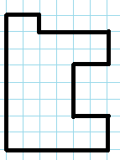
Obvod složitějších obrazců
Při počítání obvodu složitějších útvarů, postupujeme stejně jako u nepravidelného trojúhelníku. Stačí všechny strany sečíst. Výsledné číslo je obvodem daného obrazce.
2 cm
2 cm
o =8 +
6+
2 +
3+
2+
+4+
1+
2
3 cm
4 cm
o = 28 cm
6 cm
1 cm
2 cm
8 cm

Slide 4
Obvod složitějších obrazců
Vypočítej obvod chodby, jejíž plánek vidíš na obrázku. Kolik latí musíš koupit na olemování celé chodby, když jedna lať měří 3 m?
4 m
10 m
1 m
6 m
7 m
2 m
2 m
3 m
1 m

Slide 5
Obsah složitějších obrazců
Pokud složitější útvar nakreslíme do čtvercové sítě, je výpočet obsahu roven počtu políček čtvercové sítě.
Jaký je obsah obrazce,
Když oko sítě má rozměry 1cm x 1 cm ?
S =

Slide 6


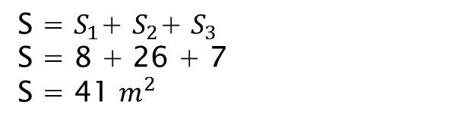

Obsah složitějších obrazců
Jak zjistíme obsah obrazce bez čtvercové sítě?
Musíme si obrazec rozdělit na takové části, u kterých umíme obsah vypočítat.
4 m
10 m
1 m
6 m
7 m
2 m
$S_{1}$ = 2 . 4
2 m
$S_{2}$ = 13 . 2
S = $S_{1}$+ $S_{2}$+ $S_{3}$
S = 8 + 26 + 7
S = 41 $m^{2}$
1 m
$S_{3}$ = 7 . 1
Můžeš rozdělit obrazec jiným způsobem?

Slide 7
Obsah složitějších obrazců
Vypočítej obsah chodby nakreslené na plánku.
14 m
7 m 21 m
28 m
10 m
10 m

Slide 8



Obsah složitějších obrazců
Strýc si vybírá zahradu. Chce koupit tu největší. Která to bude? Kolik zaplatí za oplocení, když 10 m ho bude stát 260 Kč?
12 m 40 m 30 m
28 m
20 m
20 m
12 m
25 m
20 m
25 m
20 m
10 m

